Slide 1
Тренажерный зал «СПАРТА» г. Осинники
ИП Круль Ольга Анатольевна

Slide 2
Тренажерный зал «СПАРТА»
Первый в Осинникиовском городском округе спортивный зал для женщин и людей с ограниченными возможностями здоровья.

Slide 3
Новый спортивный зал для женщин и людей с ограниченными возможностями здоровья, который находится по адресу : 652810, г. Осинники ул. Кирова,35. Здесь каждый найдет для себя оптимальный вариант тренировок, понимание и всестороннюю помощь в обретении красоты и здоровья. Удобная система посещений по месячным абонементам, позволит сделать здоровый образ жизни приятной привычкой на выгодных для Вас условиях! Наш спортивный зал идеален для людей, ценящих чистоту и комфорт, широкий выбор и достойное качество услуг, внимательное отношение - индивидуальный подход к каждому клиенту и доступность цен.

Slide 4
Социальная значимость проекта для региона и территории.
Предоставление безвозмездных услуг для людей с ограниченными возможностями здоровья.
Индивидуальные и групповые занятия для льготной категории с 10-00 до 12-00 ежедневно, кроме воскресенья.
Занятия проводятся в спортивном зале, полностью адаптированном для занятий спортом людей с различными формами инвалидности.
В рамках реализации программы «Доступная среда» спортивный зал полностью адаптирован для инвалидов –колясочников. (Удобный пандус, легко доступные туалет и душевая комната.)

Slide 5
Финансовые показатели за период реализации проекта

Slide 6
Маркетинговые технологии
Одно из воскресений месяца все желающие могут заниматься с опытным тренером совершенно бесплатно.
Проведение психологических тренингов, направленных на достижение результата.
Создана группа в контакте.
https://vk.com/club102314034
Для поддержания красивого тела и для фотоомоложения приобретен солярий.

Slide 7
Ожидаемые результаты
До
После

Slide 8
Ожидаемые результаты
До
После

Slide 9
Спорт для женщин

Slide 10
Наши посетители (женская группа)

Slide 11
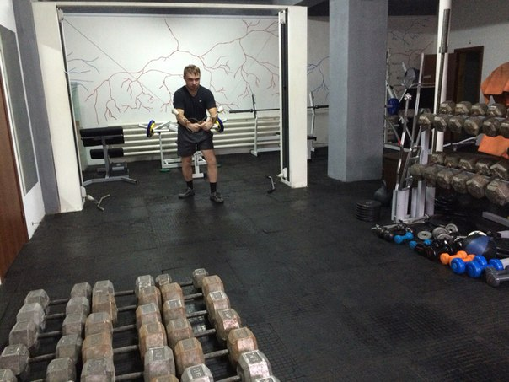
Комфортные условия занятий для инвалидов

Slide 12
Спорт для людей с ограниченными возможностями здоровья
Кардио зона
Тяжелая атлетика

Slide 13
Немного о занятиях для инвалидов:
Методики занятий выбираются с учетом возраста инвалида, его физической подготовленности и времени, прошедшего с момента травмы (заболевания).
Также по рекомендации врачебной комиссии.

Slide 14
МЕТОД:
- Индивидуальный, т.е. метод, определяющий возможность организации занятия тренером с одним спортсменом-инвалидом. В этом случае методика подбирается строго индивидуально, с учётом особенностей патологии спортсмена-инвалида, его функциональных возможностей и подготовленности. Индивидуальный метод организации занятий является наиболее эффективным.

Slide 15
МЕТОД:
- Групповой, когда тренер работает с группой инвалидов до 10 человек. Как правило, в этом случае целесообразно присутствие ассистентов, выполняющих в основном чисто вспомогательные функции по организации занятия и установке оборудования и инвентаря.

Slide 16
Спорт в системе интеграции инвалидов в общество:
Цели занятий спортом для инвалидов:
а) нормализация психо-эмоционального состояния;
б) восстановление бытовых навыков;
в) нормализация (восстановление) двигательных функций, навыков;
Тренировки инвалидов-спортсменов имеют свои особенности: интенсивность и продолжительность занятий снижается, делаются более длительные паузы после выполнения того или иного вида физической деятельности;

Slide 17
Наша команда
Руководитель - Круль Ольга Анатольевна.
Имеет высшее экономическое образование.
Мать двоих несовершеннолетних детей.

Slide 18
Наша команда
Директор по развитию - Круль Михаил Петрович.
Имеет высшее образование :
Связи с общественностью.
К.М.С. по боксу.
Инвалид 3 группы.
Общественный деятель – Председатель Осинниковского отделения Всероссийского общества инвалидов.

Slide 19
Наша команда
Старший тренер тренажерного зала «Спарта» Туз Евгений Евгеньевич.
Имеет высшее спортивное педагогическое образование.
Тренер - инструктор по физической культуре и спорту.
К.М.С. по тяжелой атлетике.

Slide 20
Наша команда
Фитнес-тренер.
Виктория Анисимова.

